Slide 1
Diseño de Guiado de un Robot Móvil Explorador
Pedro Barquin Ayuso
Miguel Ballesteros García

Slide 2
Algoritmos
Para la navegación:
  Se ha seguido el algoritmo de navegación siguiendo la pared derecha.
  Se han redondeado las cifras para aproximar los movimientos.
  Se han separado los movimiento de girar y avanzar.
Para la presentación:
  Se ha creado un algoritmo que aproxima las casillas no visitadas en función de sus adyacentes.

Slide 3
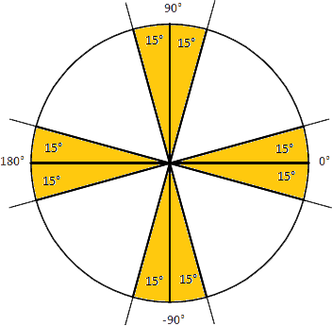
Giro
Se divides la rotación en dos Horario y Anti-Horario
Se aproxima la orientación para evitar errores
Se divide el movimiento en dos velocidades:
  Velocidad Rápida cuando estamos lejos del objetivo
  Velocidad lenta cuando estamos cerca

Slide 4
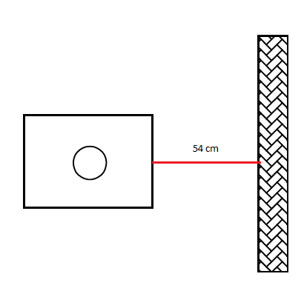
Avance
A partir de la edometría obtenemos la ubicación del robot.
Calculamos posición de destino.
Aproximamos la posición para evitar errores.
Nos movemos usando Control P.
Usamos el laser para:
  Calcular las distancias con el laser para los movimientos.
  Usamos el laser como protección de colisión.

Slide 5
Control
Control Posicionamiento:
  Con ayuda de los sonar nos captamos el entorno
  En función del entorno que nos rodea.
  En función de esos valores obtenemos las acciones a realiza.
Control Navegación:
  Se ha usado un control P
  Mediante este control se controla la velocidad y giro durante el movimiento al destino.

Slide 6
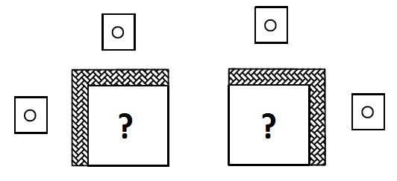
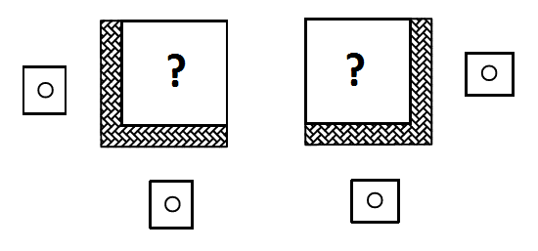
Aproximación Casillas Sin Visitar
Su finalidad es aproximar las casillas que no se han visitado.
Para ello recorremos la matriz buscando casillas sin visitar que cumplan con los requisitos de la imagen.
Si la casilla cumple con alguno de los casos podemos deducir:
  Si tiene pared es una casilla aislada (cuatro paredes)
  Si no tiene pared es una casilla vacía que no se ha podido alcanzar.

Slide 7
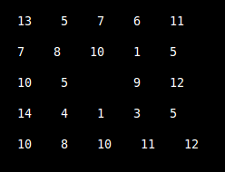
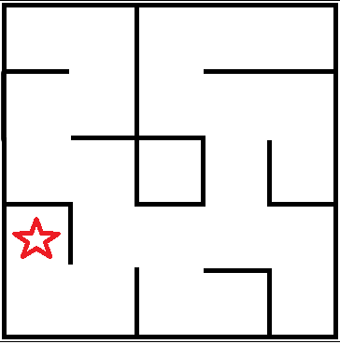
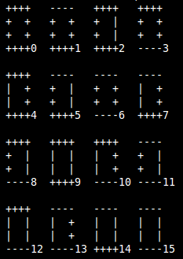
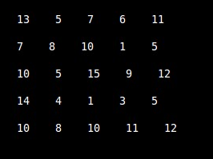
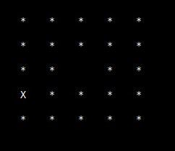
Presentación Datos
Dibujo Aproximado
Mapa Usado
Leyenda
Mapeado Completo
Esquema casillas visitadas

